Slide 2
Windows 7 对于蓝牙和无线USB的支持
Glenn Ward
高级程序经理
PC Ecosystem IHV Engagement

Slide 3
议程
无线生态系统的状况
  USB无线的更新
Windows 7 下的新功能
  设备和打印机UX
  蓝牙规范的支持
  蓝牙设备的发现和配对
合作伙伴的期望和徽标认证的要求
Windows Vista
立即行动

Slide 4


无线生态系统的状况
在2006年蓝牙技术进一步渗透到笔记本产业，刚刚超过1/3市场份额。
预计下一个5年有很大的增长，到2012会占到 75%的市场份额.
数据来源于 IMS 对全世界蓝牙市场的调查,2007年9月
蓝牙技术联盟委托Millward Brown进行调查的报告表明81%的消费者知道蓝牙这种技术。
-来自蓝牙技术联盟新闻稿, 2007年3月27日
无线蓝牙技术是主流技术.
微软的stack在Windows Vista 部署得最广泛.

Slide 5
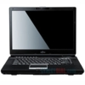
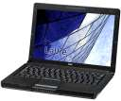
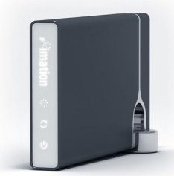
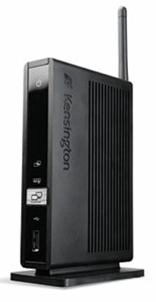
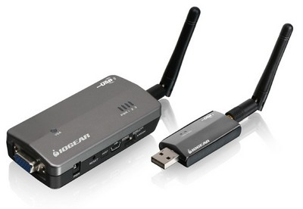
无线生态系统的状况
“一些功能强的笔记本内建有USB无线模组。这是一个迈向真正的无线家庭办公重要的步骤。”
无线家庭办公（最终）办法, 据 ABI 研究, Forbes.com

Slide 6
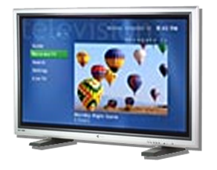
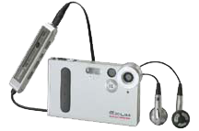
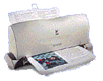



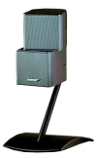

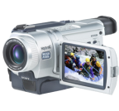



USB无线概览
Up to 127 devices
USB接口
替代技术
星形结构
连接关系
连接模式是一种接口形式的替换
  点到点的连接
  在认证的USB无线主机和外围设备之间
认证的无线USB集群
  认证的无线USB主机和一个或更多的外围设备相连接（多达127个寻址设备）
支持以往的USB Host和设备
Host scheduled data communications
Dual Role
Devices

Slide 7
无线 USB–Hosts
HWA (主机适配接口)
  USB接口连接到PC
  驱动市场
  当今被许多公司所采用
    当今市场上许多系统采用这种架构
  一般采用USB棒或Express 卡这两种形式
WHCI (无线主机控制接口)
  PCI 接口连接到PC
    有更好的性能
  WLP认证要求非移动设备有接口
  更好的电源管理
  微软只推荐host类型

Slide 8
无线生态系统的状况
当今第一个 WHCI 系统
  2009年6月开始对内部无线系统要求过WHCI认证
  市场仍以HWA为主流
开始看到本地WUSB设备的涌入
  VGA无线 USB 适配器
  对接站
  本地硬盘驱动器
生态系统需要什么样的成功的要素
  更多的 WHCI 系统
  增加可用的 WHCI 卡
  广泛可用的本地设备, 改进互动性,更好的性能, 单一的世界范围的 SKU
从去年的 WinHEC 开始有些重大的进展!
  DWAs 的广泛采用
  多家公司采用WHCI 方案
*微软很想听到您对该需求的反馈

Slide 9
WUSB 生态系统的期望
微软想看到的是USB无线方案的发行
OEMs
  发售 WHCI 系统的主机控制器
  更早和经常地在 Windows 7 下进行测试 – 帮助我们减少或消除QFE的需要!!
IHVs
  WHCI 附加卡是市场所需要的
  当Host的增加 , 应关更要注于设备方案而不是Host-device的配对
芯片合作伙伴
  确保您最新的硬件（包含PHYs）在微软的实验室内
  参与USB 无线1.1版规格的制定
  确保您的主机及设备符合Windows 徽标计划的要求
    微软发布一个堆栈, 都会有一个 USB 无线徽标计划

Slide 10
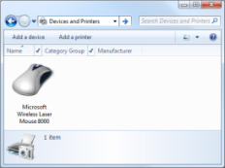


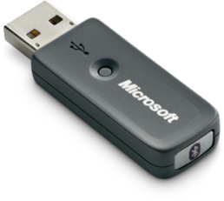
Windows 7 下的新的功能
蓝牙集成到各种设备和打印机的 UX
  Windows 7 设备体验概述- CON-T531
  Windows 7 设备体验 - CON-T533
内置支持蓝牙音频
  在Windows 7建立一个蓝牙音频设备 - CON-T564
支持蓝牙 v2.1
改善电源管理
  当连接处于 sniff 模式时，蓝牙广播进入选择性挂起
USB类匹配蓝牙Dongles
  内置支持百分百的蓝牙dongles

Slide 11
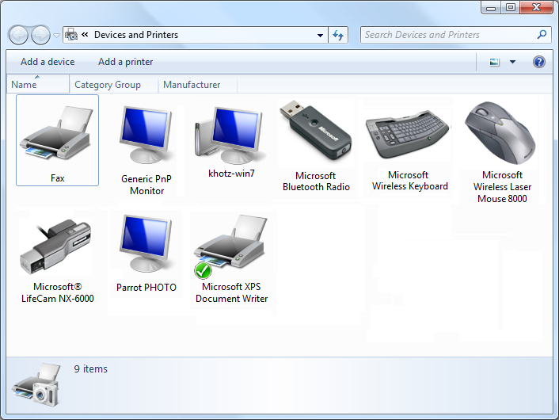
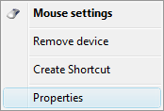
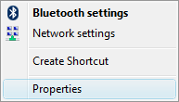
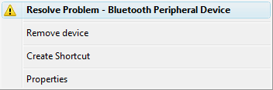
设备和打印机
所有设备的采集点
Windows便携设备的舞台(WPD)
配对向导起始点
解决方案的切入点
定制背景菜单
真实感的图标

Slide 12
设备和打印机
所有设备的采集点
Windows便携设备的舞台(WPD)
配对向导起始点
解决方案的切入点
定制背景菜单
真实感的图标

Slide 13
内置支持蓝牙简介
A2DP
Handsfree
Windows 7
Headset
AVRCP
HID
Serial Port
OPP
Windows
Vista
PAN
DUN
HCRP

Slide 14
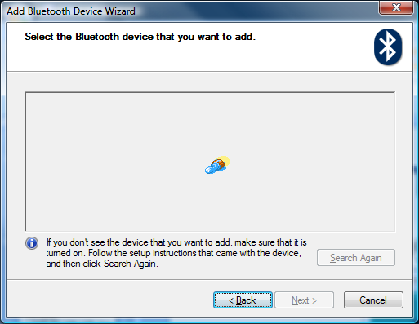
设备的发现

Slide 15
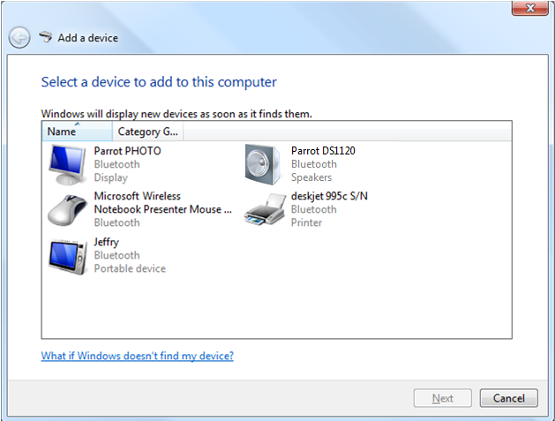
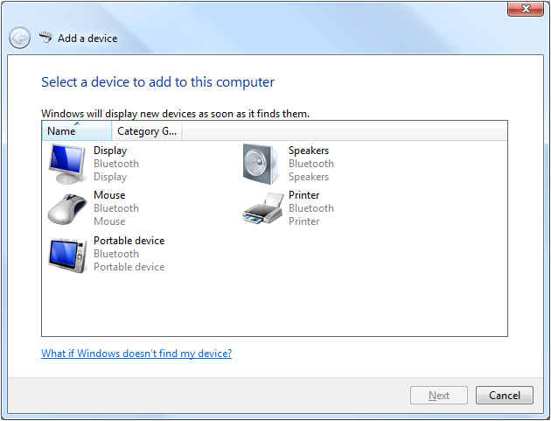
设备的发现
第2步: 找到设备名称
第1步: 搜索

Slide 16
扩展查询响应
蓝牙 2.1版本扩展查询响应 (EIR) 能够联合完成第1和2步
EIR 包能够提供, 本地名称(蓝牙设备名称),服务类UUIDs, TX 功率级, 设备 ID 或制造商具体数据
微软利用 EIR 支持蓝牙设备名称和获取设备名称

Slide 17
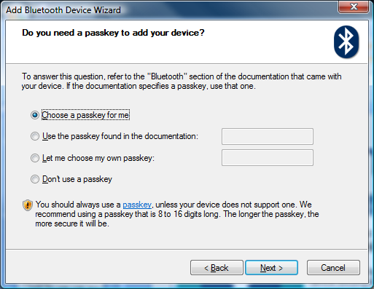
在 Windows Vista SP1 下的配对

Slide 18
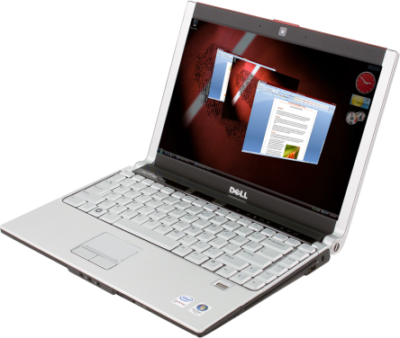
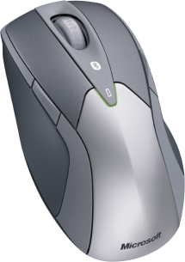
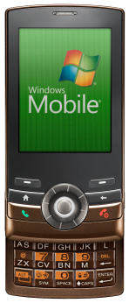
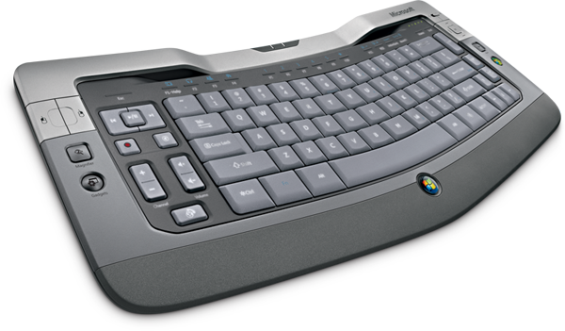
Windows 7 下的配对
什么是蓝牙设备的类?
扬声器,
耳机,
耳塞,
等.
0000
无密码瞄准设备
电话一般PIN
计算机一般的 PIN
键盘一般PIN
显示
0000
有什么是例外的?

Slide 19
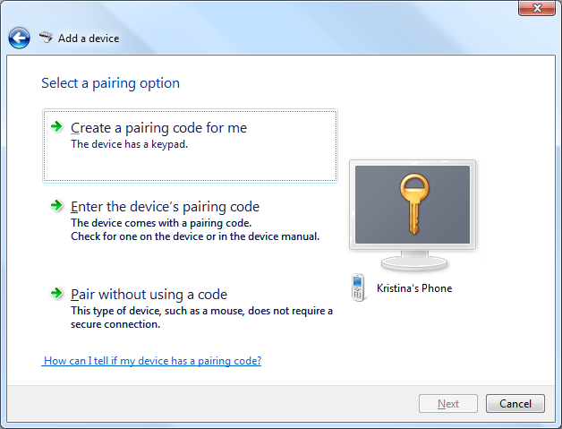
异常情况

Slide 20
2.1版的设备配对
一向正确
配对

Slide 21
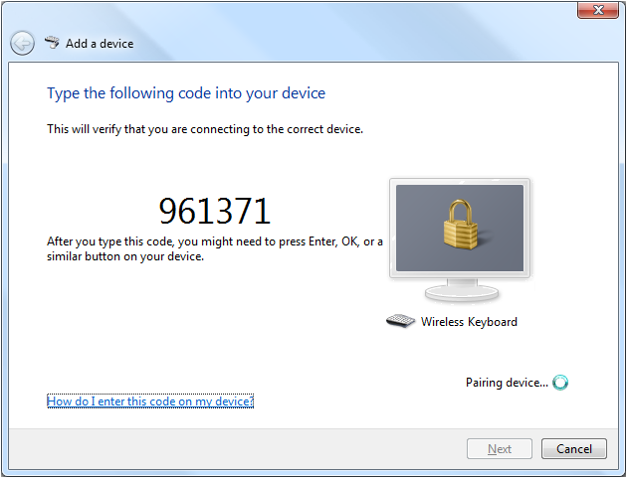
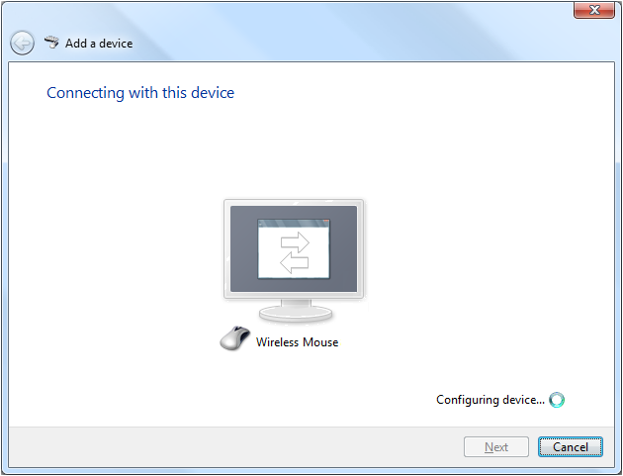
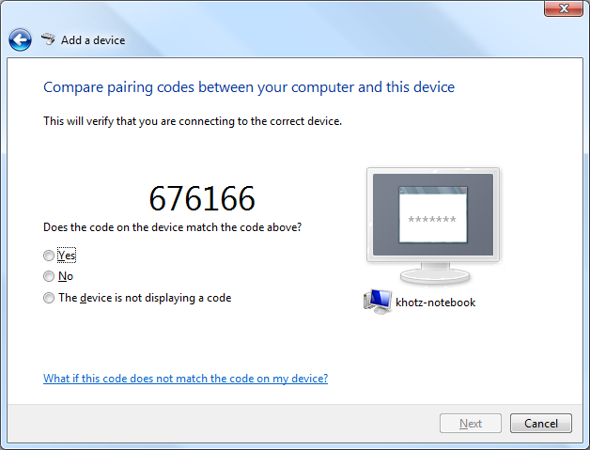
2.1版的设备配对
是否有显示?
是否需要键盘?
数字对比
密码
工作
有
无
要
不需要

Slide 22
徽标要求
到2009年6月设备必须支持2.1 版的蓝牙技术
要求有设备ID. 设备ID能够让微软 Windows 确认
  供应商 ID
  产品 ID
  版本

Slide 23
旧版设备支持2.1版?
Yes!

Slide 24
Windows Vista 蓝牙功能包
2.1 版蓝牙规格2007年 7月
Windows Vista 蓝牙功能包
2008年7月
Windows Vista SP2
Windows 7

Slide 25
立即行动
使用设备和打印机 UX
  创建一个数据包
  为蓝牙配置设备ID 信息
通过徽标认证
  升级你的蓝牙广播到2.1版
  考虑增加USB蓝牙到你的平台
    确认你的设备和系统符合 WLP 要求
和我们一起测试

Slide 26
附加资源
网络资源
  规格
    http://www.bluetooth.org
    http://www.usb.org
  白皮书
    http://www.microsoft.com/whdc/connect/wireless/default.mspx
  其它资源
    http://www.microsoft.com/whdc/
    http://www.bluetooth.com
邮件地址
  蓝牙:
  USB无线:
bthfb@microsoft.com
wusbbeta@microsoft.com

Slide 27

本地化参考资源
网络资源
  Windows 硬件开发者网站http://www.microsoft.com/China/WHDC
  Windows 硬件质量在线服务
  https://winqual.microsoft.com
  Windows 媒体中心中文网站 http://www.microsoft.com/china/windows/products/winfamily/mediacenter/default.mspx
  Windows 徽标计划中文技术论坛 http://forums.microsoft.com/china/ShowForum.aspx?ForumID=2150&SiteID=15
  Windows 徽标流程问题联系
  HICWHQL@microsoft.com

Slide 28


© 2008 Microsoft Corporation. All rights reserved. Microsoft, Windows, Windows Vista and other product names are or may be registered trademarks and/or trademarks in the U.S. and/or other countries.
The information herein is for informational purposes only and represents the current view of Microsoft Corporation as of the date of this presentation. Because Microsoft must respond to changing market conditions, it should not be interpreted to be a commitment on the part of Microsoft, and Microsoft cannot guarantee the accuracy of any information provided after the date of this presentation.
MICROSOFT MAKES NO WARRANTIES, EXPRESS, IMPLIED OR STATUTORY, AS TO THE INFORMATION IN THIS PRESENTATION.

